Slide 1
Systems&Networks aspect Vulnerability Analysis

Slide 2
Inhoudstafel
Nessus
Nessus scan op windows xp met firewall
Vulnerability
Omschrijving
oplossing
Nessus scan op windows xp zonder firewall
Vulnerability
Omschrijving
oplossing
Nessus scan op metasploitable os
Vulnerability
Omschrijving
oplossing

Slide 3

Nessus?
Web Vulnerability scanner
Doel ➔ controle op beveiliging van computers/computernetwerken

Slide 4
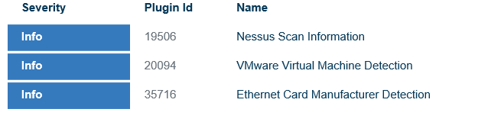
Windows xp met firewall
Geen vulnerabilities

Slide 5
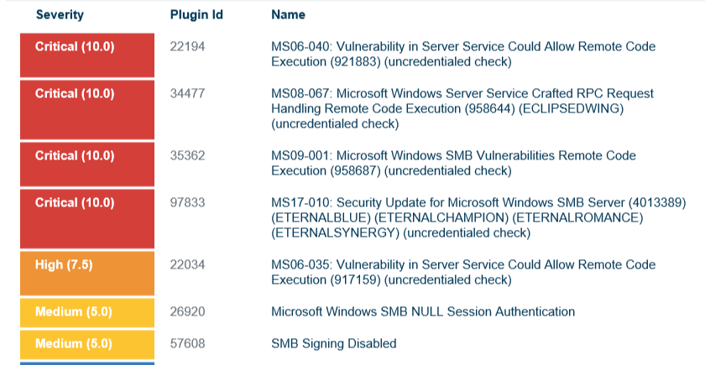
Windows xp zonder firewall
7 vulnerabilities

Slide 6
MS06-040: Vulnerability in Server Service Could Allow Remote Code Execution
Critical
Aanvaller ➔ Code uitvoeren op afstand
Oplossing ➔ besturingssysteem updaten / firewall aanzetten

Slide 7
MS08-067: Microsoft Windows Server Service Crafted RPC Request Handling Remote Code Execution
Critical
Aanvaller ➔ Externe code uitvoeren ➔ RPC-verzoek ontvangt
Zonder verificatie
Oplossing ➔ besturingssysteem updaten / firewall aanzetten

Slide 8
MS09-001: Microsoft Windows SMB Vulnerabilities Remote Code Execution
Critical
Aanvaller ➔ programma’s installeren, bekijken,…
Oplossing ➔ besturingssysteem updaten / firewall aanzetten

Slide 9
MS17-010: Security Update for Microsoft Windows SMB Server
Critical
Aanvaller ➔ Externe code uitvoeren ➔ RPC-verzoek ontvangt
Oplossing ➔ besturingssysteem updaten / firewall aanzetten

Slide 10
MS06-035: Vulnerability in Server Service Could Allow Remote Code Execution
High
Aanvaller ➔ volledige controle op afstand krijgen
Programma’s installeren, bekijken, …
Oplossing ➔ besturingssysteem updaten / firewall aanzetten

Slide 11
Microsoft Windows SMB NULL Session Authentication
Medium
Programma met ‘System’-user ➔ niet-geverifieerde aanmeldingen gebeuren
Toegang tot gevoelige gegevens
Oplossing ➔ besturingssysteem updaten / firewall aanzetten

Slide 12
SMB Signing Disabled
Medium
Ontvanger ➔ authenticiteit niet bevestigen ➔ man-in-the-middle-aanval
Oplossing ➔ besturingssysteem updaten / firewall aanzetten

Slide 13
Patchen van deze vulnerabilities
Firewall aanzetten en/of besturingssysteem updaten

Slide 14
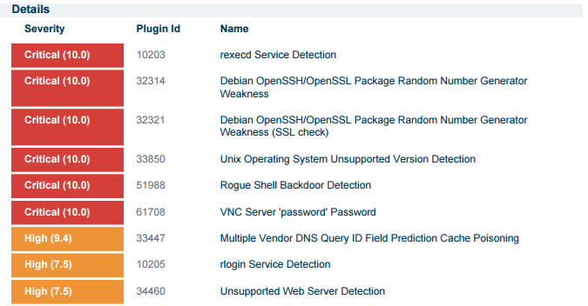
Metasploitable OS
Oneindig vulnerabilities

Slide 15
rexecd Service Detection
Critical
De rexecd-service loopt op de externe host ➔ externe opdrachten uitvoeren. Misbruikt ➔ ​​host van een derde te scannen.
Oplossing ➔ Comment out de 'exec' ➔ restart inetd process

Slide 16
Rogue Shell Backdoor Detection
Critical
Een shell luistert op externe poort zonder authenticatie ➔ afstand verbinden en direct commando’s te verzenden.
Oplossing ➔ Het systeem opnieuw installeren

Slide 17
VNC Server 'password' Password
Critical
De VNC-server had als wachtwoord ‘password’ ➔ controle van het systeem te nemen.
Oplossing ➔ Beveilig de VNC-service met een sterk wachtwoord.

Slide 18
rlogin Service Detection
Critical
gegevens overgedragen In cleartext ➔ man-in-the-middle attack
Oplossing ➔ SSH gebruiken

Slide 19
Patchen van deze vulnerabilities
Geen Metasploitable gebruiken

